Slide 1
Tverrfaglige perspektiver på digital forvaltning (FINF4010) Oppsummering i form av ordnede stikkord og litt om eksamen
Dag Wiese Schartum

Slide 2
Nivåer
Mål og midler
Viktige temaer
Transformering fra rettskilder til programkode
Virkninger
Rettssikkerhet
«Kun én gang», og gjenbruk og viderebruk av informasjon
Personvern
Deltakelse
Kriterier for vellykkede IKT-prosjekter
Gevinstrealisering
Digitalt utenforskap
Veiledning og selvbetjent rettshjelp
Chatboter
i kommunene
Rettskalkulatorer
Digitalisering
Automatiserte beslutninger
Iverksetting
i staten
Beslutningsstøtte
Digitaliseringsrundskrivet
Norge
Digitaliseringsstrategien
AI-strategien
Forvaltningspolitiske
instrumenter
Prosjektveiviseren
IT arkitekturprinsippene, se tekst og video
EU/EØS
White paper, AI
Strategy for data
Norge
Digitaliserings-/automatiseringsvennlig lovgivning
Gjeldende lov- givning → FINF4012]
Politikk
Lovgivning
Lovreform
Ny forvaltningslov
Ny arkivlov
EU/EØS
Data Management Act
AI Act

Slide 3
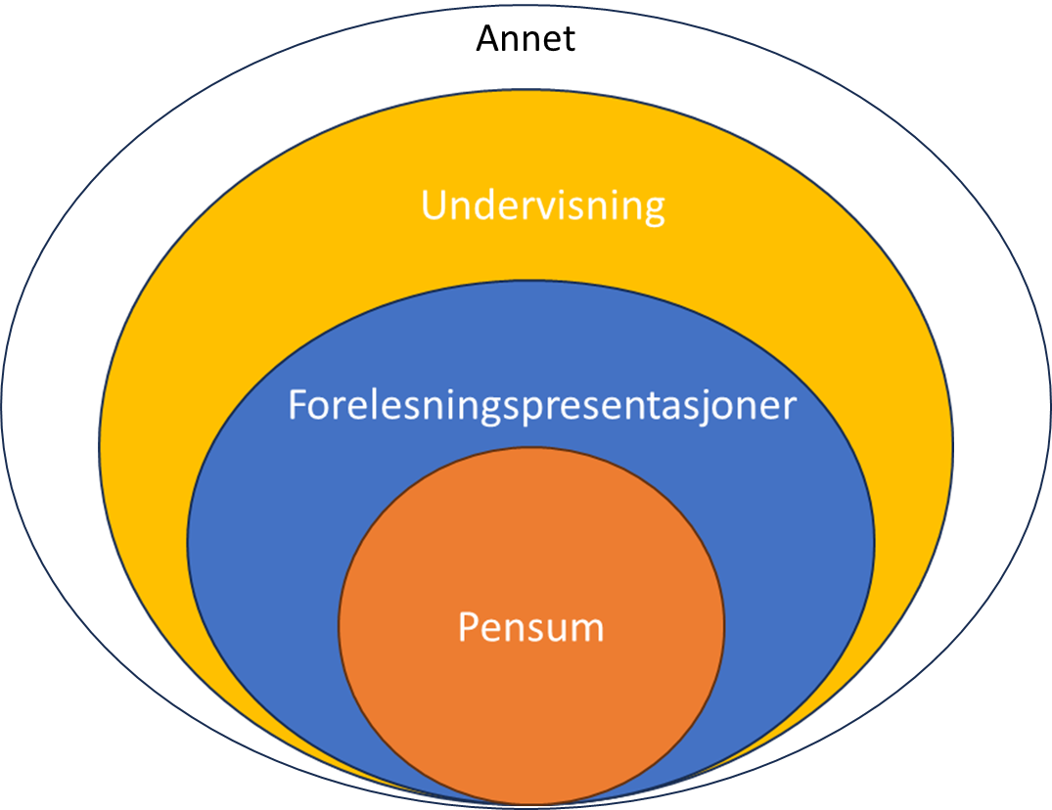
Spørsmål kan bygge på kombina-
sjoner av pensum og presen-
tasjoner, herunder videoer
Stoff i presentasjoner kan ha stor
verdi (jf. både semestersiden og
Canvas)
Innsikter fra undervisning kan bety
mye for god forståelse av pensum
og presentasjoner
Annet stoff kan også være
relevant
Videoer
Halvdagsseminaret

Slide 4
Om eksamen
4 timers digital skoleeksamen den 7. desember kl. 15:00
To- eller tredelt oppgave innen sentrale emner i pensum og undervisning
Spørsmål kan også delvis gjelde stoff som bare er behandlet i pensum (og ikke er forelest)
Spørsmålene krever nesten alltid både redegjørelser og drøftelser
Fordi FINF4010 var nytt i 2021, finnes det bare to tidligere eksamensoppgave i emnet
Lurer du på faglige spørsmål i innspurten kan du maile Dag og spørre (d.w.schartum@jus.uio.no)
Gode råd
Legg vekt på å systematisere stoffet så godt som mulig før du begynner å skrive, ved at du først utarbeider disposisjon for besvarelsen
Disposisjonen viser ofte hvor god oversikt du har over stoffet
Legg vekt på å skrive klart og enkelt språk (korte setninger, ikke jål deg til med «fine ord»)
Unngå å skrive «leksikon»; det er som regel best å integrere forklaring av begreper
Det er nesten alltid en fordel å la figurer og eksempler inngå i besvarelsen
Hjelpemidler
Studenter med annet morsmål enn norsk kan medbringe en ordbok som må leveres inn til kontroll minst 3 virkedager i forkant av eksamen, se hjelpemiddelreglementet kapittel 1.1
FINF4010 er ikke et jusfag, og det er derfor heller ikke adgang til (eller bruk for) LovdataPro
Dag kommer på trøsterunde ca. 15 minutter etter at oppgaven er gitt
Kan svare på spørsmål om hvordan oppgaven skal forstås
Kan uansett være lurt å snakke med Dag dersom du – mot formodning – skulle få jernteppe

